Slide 1
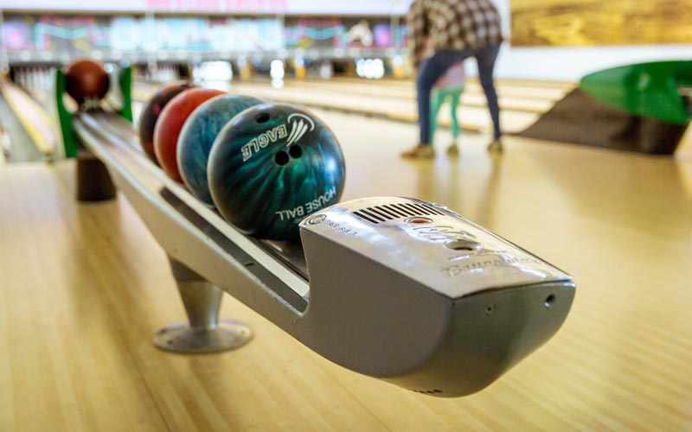
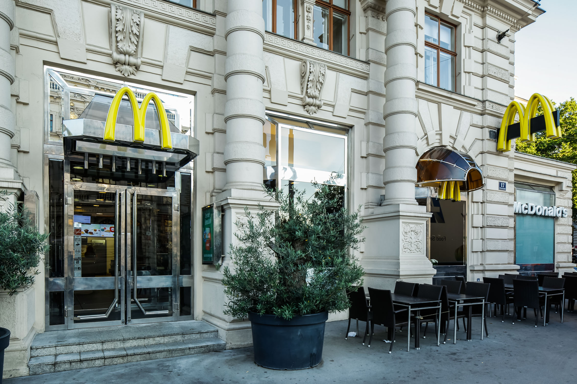
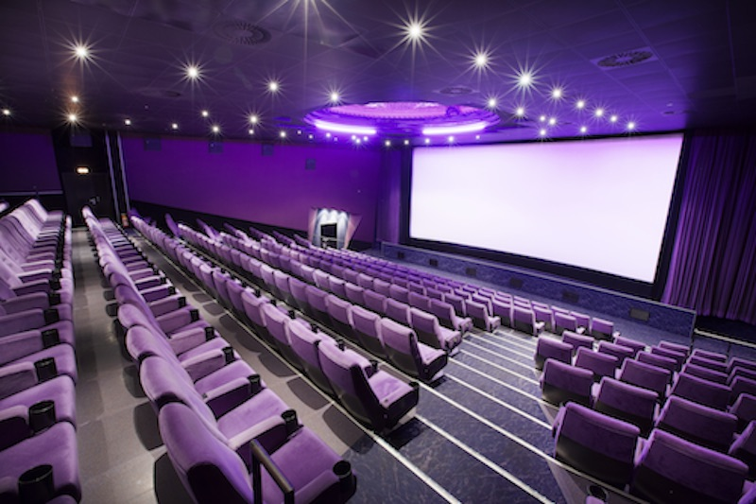
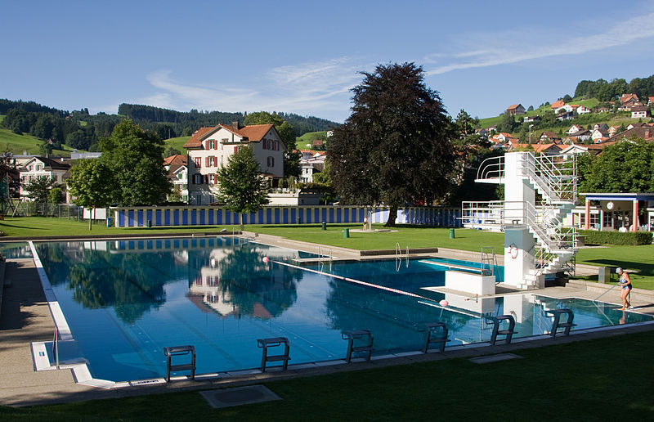
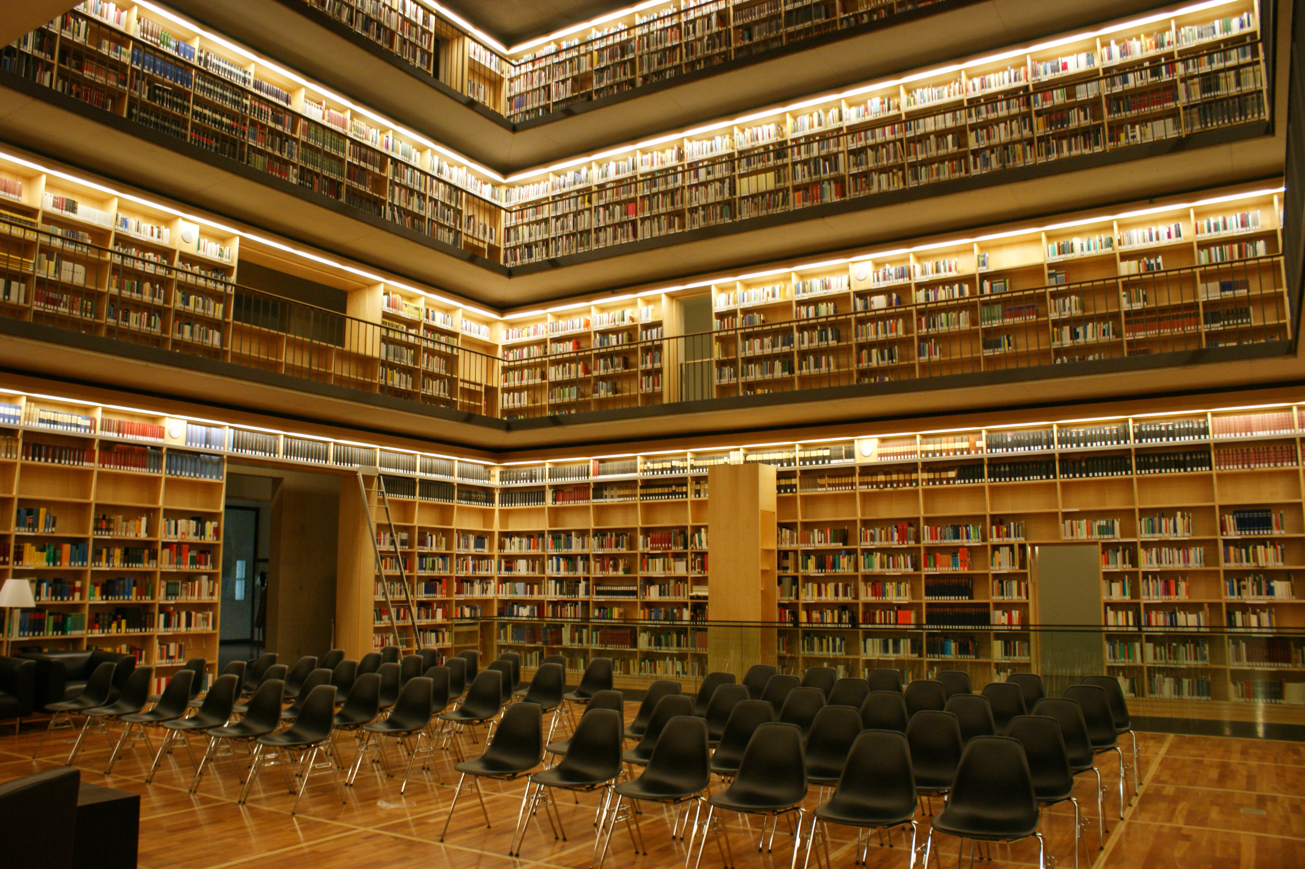
WANN GEHST DU … ?

Slide 2
der Imbiss

Slide 3
der Markt

Slide 4
das Schwimmbad

Slide 5
der Skatepark

Slide 6
die Bibliothek

Slide 7
das Jugendzentrum

Slide 8
das Kino

Slide 9
das Bowling

Slide 10
Wann gehst du … ?

Slide 11
Wann gehst du zum Imbiss?
Ich brauche ein Buch.
Ich will einen Film sehen.
Ich habe Hunger.
Ich will Spaß haben.
Das Wetter ist schön.
Ich brauche Obst und Gemüse.
Ich will Freunde treffen.
Ich will mich entspannen.
Ich will schwimmen.
⬥ Ich gehe zum Imbiss, wenn …

Slide 12
Mach weiter!

Slide 13
Wann gehst du auf den Markt?
Ich brauche ein Buch.
Ich will einen Film sehen.
Ich habe Hunger.
Ich will Spaß haben.
Das Wetter ist schön.
Ich brauche Obst und Gemüse.
Ich will Freunde treffen.
Ich will mich entspannen.
Ich will schwimmen.

Slide 14
Wann gehst du ins Schwimmbad?
Ich brauche ein Buch.
Ich will einen Film sehen.
Ich habe Hunger.
Ich will Spaß haben.
Das Wetter ist schön.
Ich brauche Obst und Gemüse.
Ich will Freunde treffen.
Ich will mich entspannen.
Ich will schwimmen.

Slide 15
Wann gehst du in den Skatepark?
Ich brauche ein Buch.
Ich will einen Film sehen.
Ich habe Hunger.
Ich will Spaß haben.
Das Wetter ist schön.
Ich brauche Obst und Gemüse.
Ich will Freunde treffen.
Ich will mich entspannen.
Ich will schwimmen.

Slide 16
Wann gehst du in die Bibliothek?
Ich brauche ein Buch.
Ich will einen Film sehen.
Ich habe Hunger.
Ich will Spaß haben.
Das Wetter ist schön.
Ich brauche Obst und Gemüse.
Ich will Freunde treffen.
Ich will mich entspannen.
Ich will schwimmen.

Slide 17
Wann gehst du ins Jugendzentrum?
Ich brauche ein Buch.
Ich will einen Film sehen.
Ich habe Hunger.
Ich will Spaß haben.
Das Wetter ist schön.
Ich brauche Obst und Gemüse.
Ich will Freunde treffen.
Ich will mich entspannen.
Ich will schwimmen.

Slide 18
Wann gehst du ins Kino?
Ich brauche ein Buch.
Ich will einen Film sehen.
Ich habe Hunger.
Ich will Spaß haben.
Das Wetter ist schön.
Ich brauche Obst und Gemüse.
Ich will Freunde treffen.
Ich will mich entspannen.
Ich will schwimmen.

Slide 19
Wann gehst du zum Bowling?
Ich brauche ein Buch.
Ich will einen Film sehen.
Ich habe Hunger.
Ich will Spaß haben.
Das Wetter ist schön.
Ich brauche Obst und Gemüse.
Ich will Freunde treffen.
Ich will mich entspannen.
Ich will schwimmen.

Slide 20
Wann gehst du … ?
⬥ Ich gehe zum Imbiss, wenn …
⬥ Ich gehe …
⬥
⬥
⬥

